Slide 1
PORTFOLIO
지원자 양형석
인적사항
2. PROJECTS

Slide 2










[PORTFOLIO] 양형석
인적사항
PROJECTS
PROFILE
SKILL
이름
생년월일
학력정보
양형석 HyeongSeok Yang
1993.02.06
서울시립대 전자전기컴퓨터공학부
2014.03 ~ 2021.02 (졸업)
본인 사진 / 기업 이미지
CONTACTS
2021 포트폴리오 작성자
양형석
전화번호
이메일
GitHub
82+ 010.2083.9035
gudtjr4662@gmail.com

Slide 3
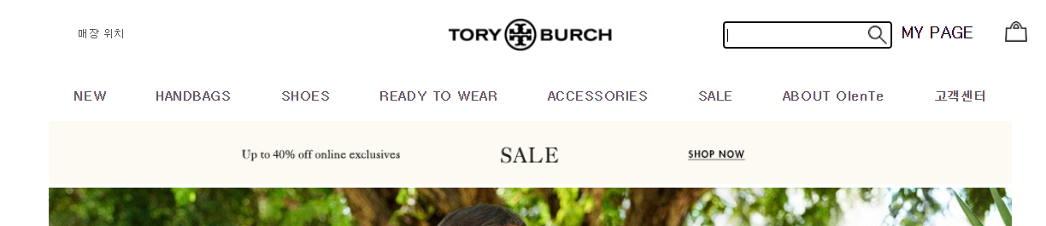
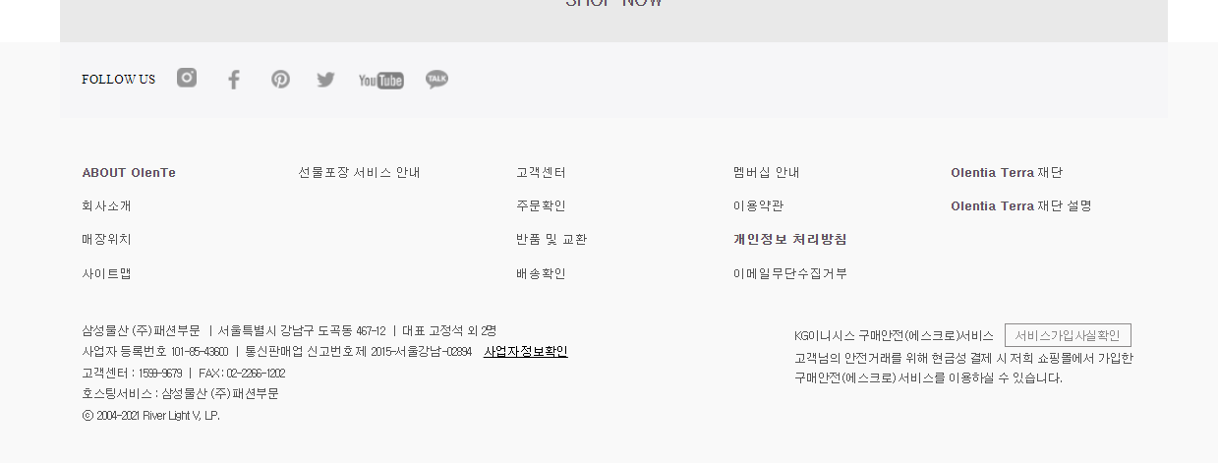
[PORTFOLIO] 쇼핑몰 사이트 구현
인적사항
PROJECTS
메인화면
프로젝트 상세 설명
header
Tymeleaf – fragment:header 적용
footer
Tymeleaf – fragment:footer 적용
Transition기능
My Page/ SubMenu / SNS연결
- Mouseover시 부드러운 표현 및 강조
Notes:
템플릿 엔진인 타임리프를 이용하여, th:block로 구역을 설정 한 후, fragment로 만들어 header은 insert(해당 태그와 함께 모두삽입), footer은 include(해당 태그요소의 내부를 가져온다.)의 형식으로 적용하였습니다.

Slide 4
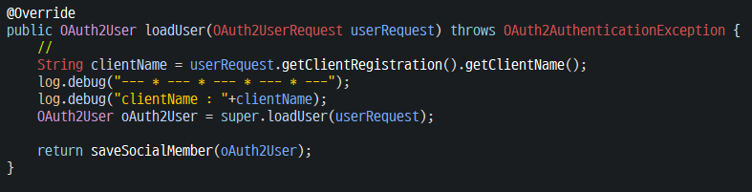
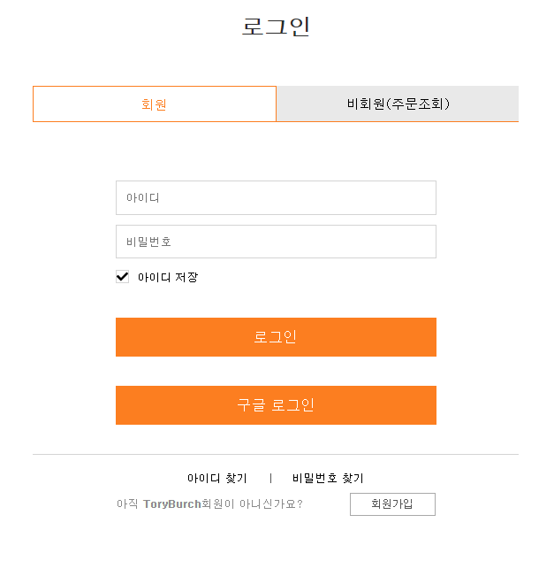
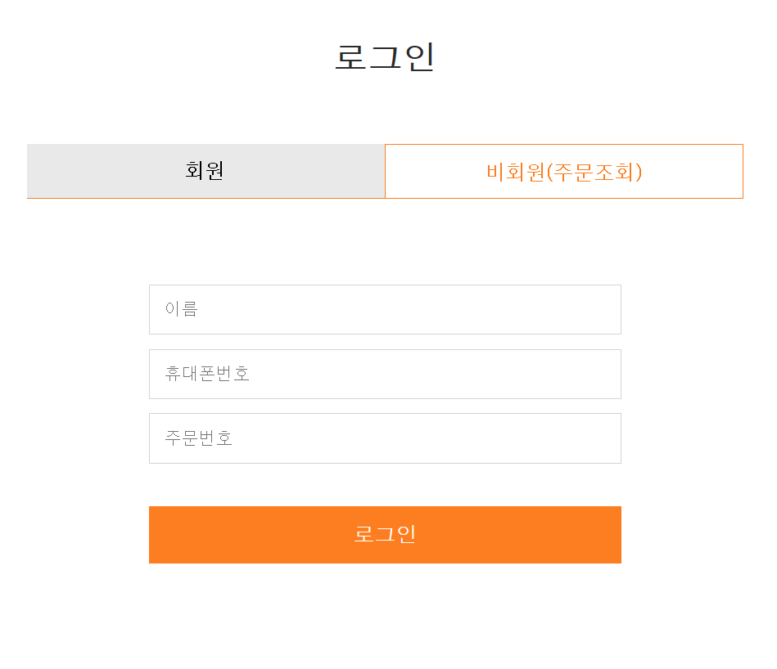
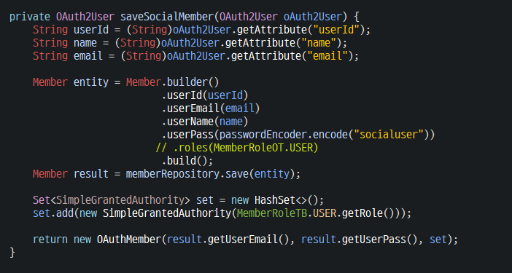
[PORTFOLIO] 쇼핑몰 사이트 구현
인적사항
PROJECTS
교내외활동/자격증
로그인화면
프로젝트 상세 설명
Javascript적용
회원/비회원 로그인 화면 전환(hide/show)
소셜(구글)로그인
소셜 로그인시 권한 USER부여

Slide 5
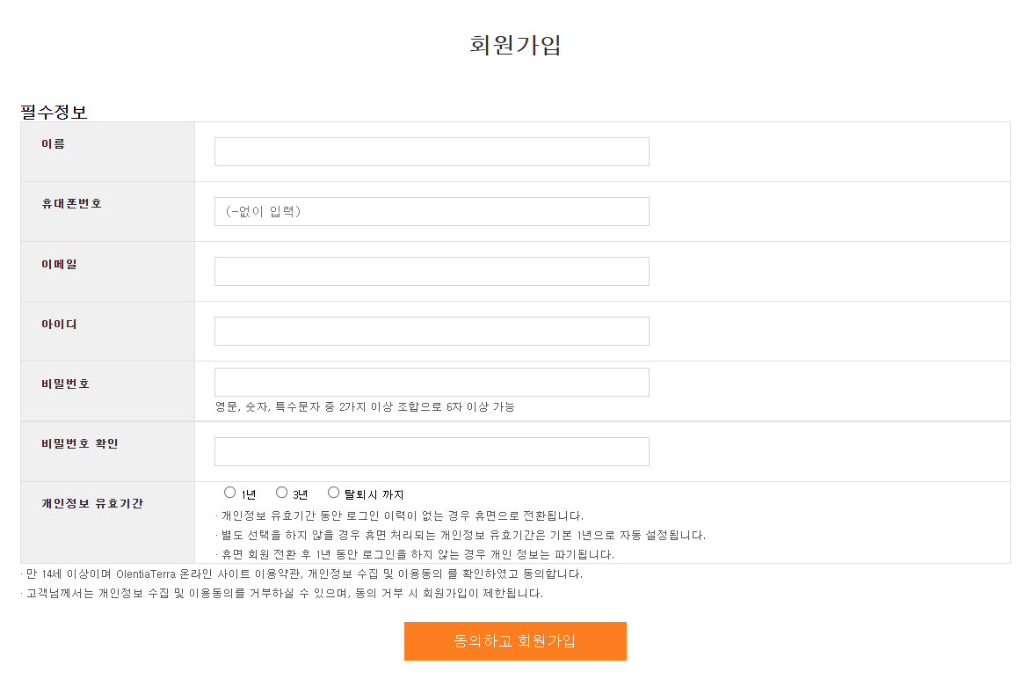
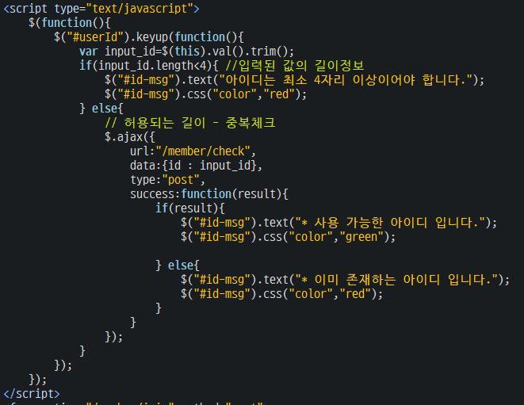
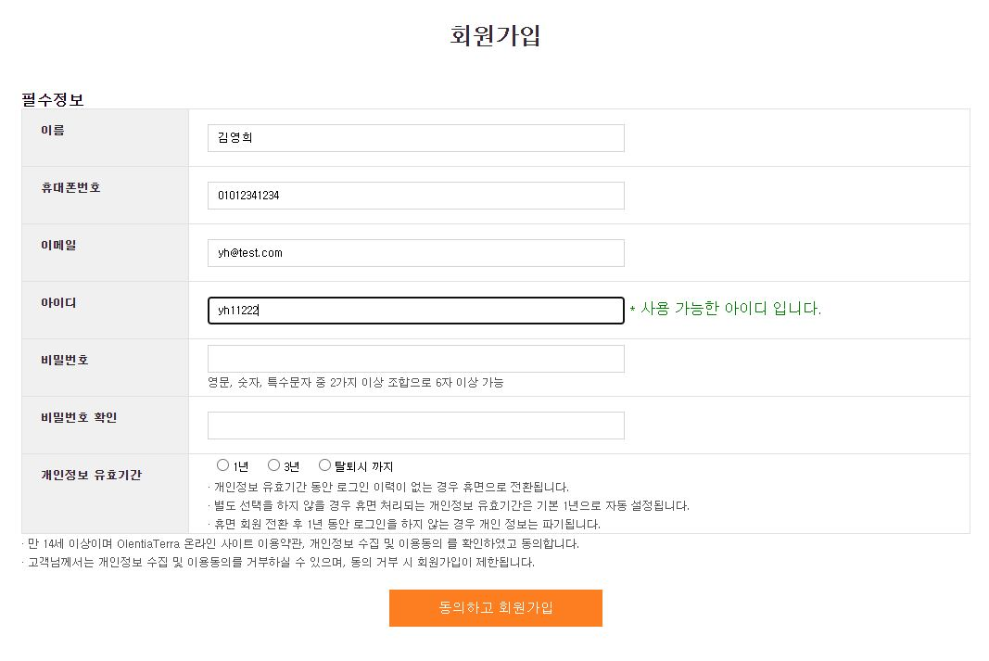
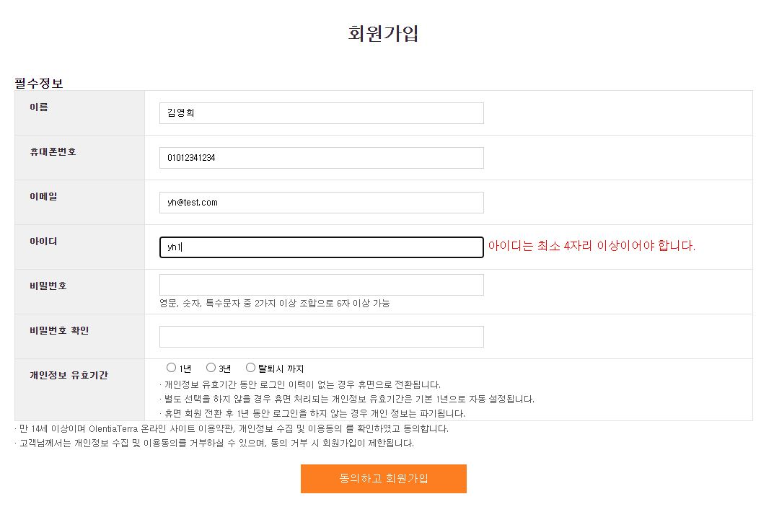
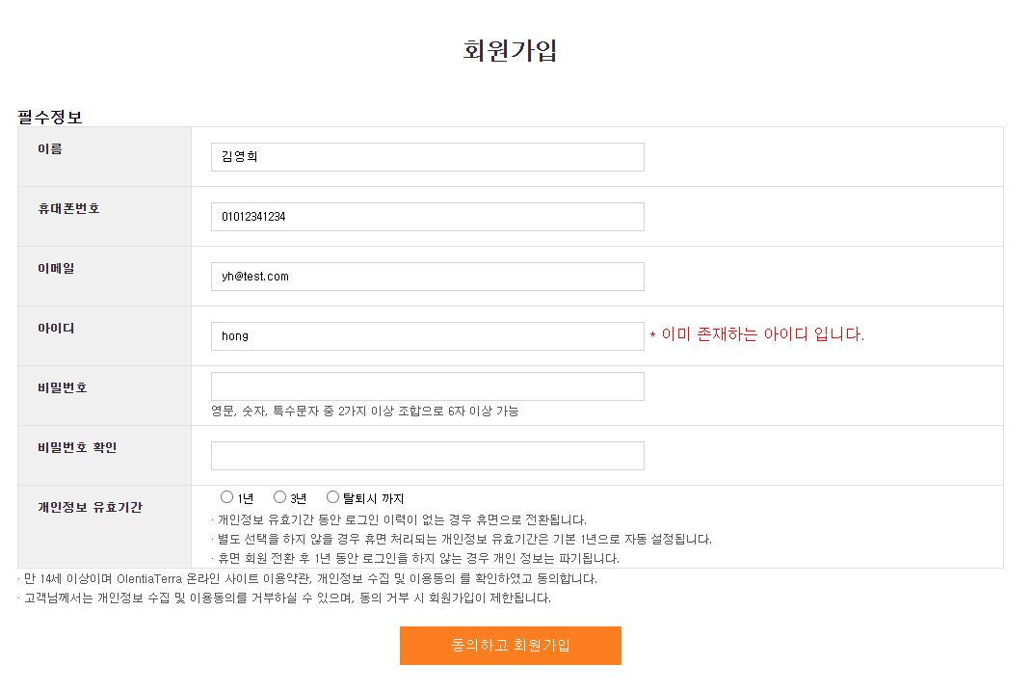
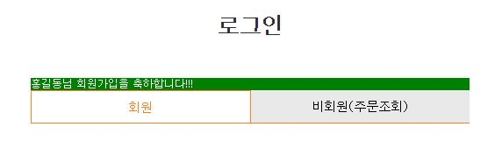
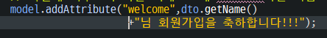
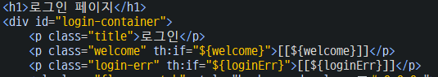
[PORTFOLIO] 쇼핑몰 사이트 구현
인적사항
PROJECTS
교내외활동/자격증
회원가입화면
회원가입 – ID 길이제한, 유효성검사
- Change()를 이용하여, input의 value변화에 따른 글자수 체크하고
- AJAX를 이용하여, DB에 중복되는 ID가 있는지 체크하였습니다.
회원가입 성공 메시지 출력
- Model객체에 welcome으로 view에 전달하였습니다.
- thymeleaf EL 이용하였습니다.

Slide 6
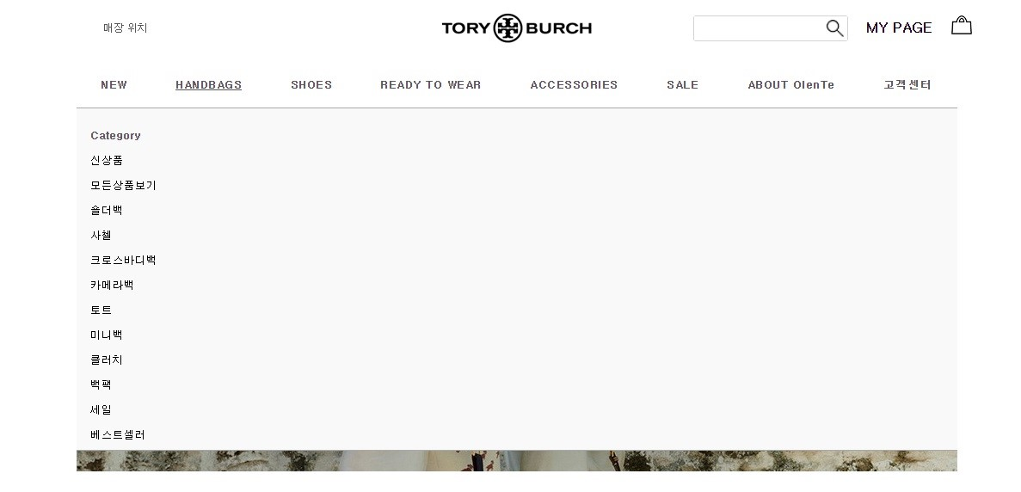
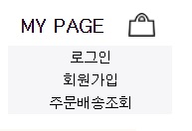
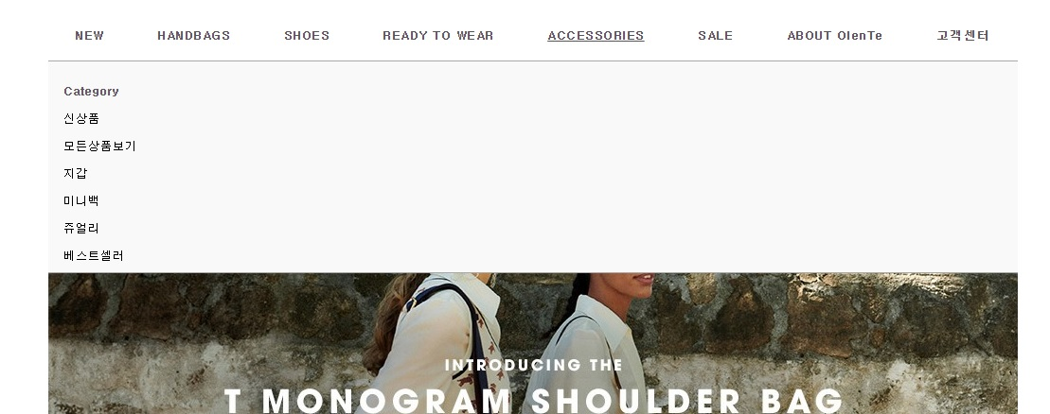
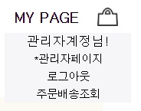
[PORTFOLIO] 쇼핑몰 사이트 구현
인적사항
PROJECTS
교내외활동/자격증
메인화면 – 서브메뉴 및 마이페이지
서브 메뉴 및 MYPAGE
- mouseover, mouseleave기능을 이용하였습니다.
- 서브메뉴는 hide/show를, Mypage는 slide-up/slide-down을 사용하였습니다.
로그인 전후 MYPAGE 변화
- 로그인 시, 가입한 이름과 함께 ‘님’으로 계정을 확인할 수 있습니다.
- Thymeleaf security를 참고하여 적용하였습니다.
- 권한을 체크하여 관리자의 경우, 관리자페이지 이동을 추가하였습니다.
Notes:
Security : authorize
<a sec:authorize="isAnonymous()" href="/login/">로그인</a>
<th:block sec:authorize="hasRole('ROLE_USER')">
<div><span sec:authentication="principal.name"></span>님!</div>
<div><a href="/admin/list" sec:authorize="hasRole('ROLE_ADMIN')">*관리자페이지</a></div>

Slide 7
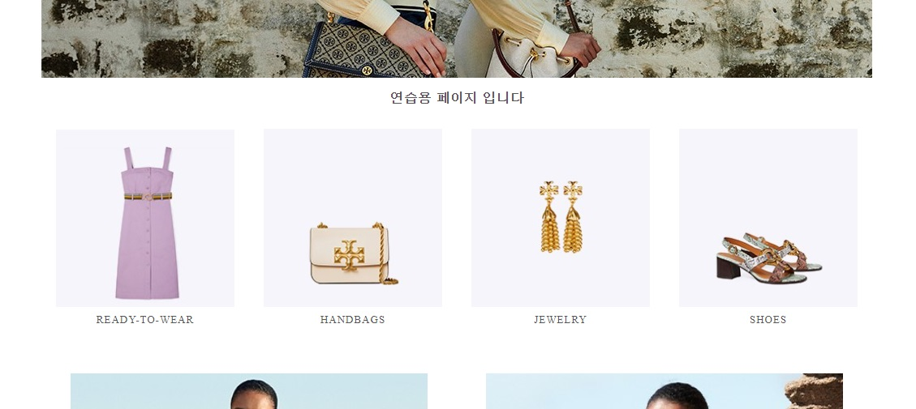
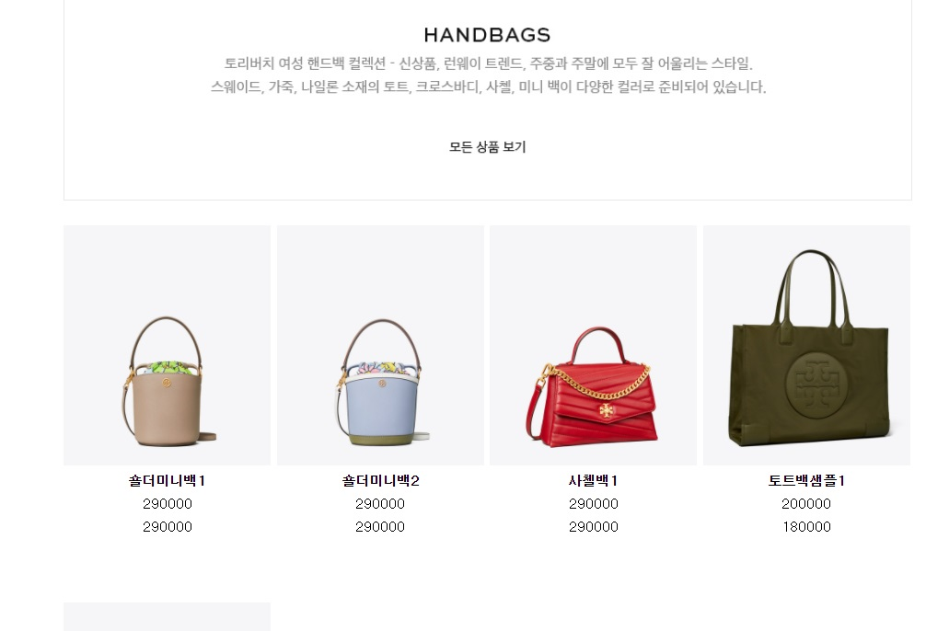
[PORTFOLIO] 쇼핑몰 사이트 구현
인적사항
PROJECTS
교내외활동/자격증
메인화면 – 상품 페이지 이동
click
상품 페이지 이동
해당 카테고리에 해당하는 이미지를 클릭 시 이동합니다.
상품 리스트 가져오기
- Return Type으로 ModelAndView를 활용하였습니다.
- 해당하는 코드에 맞는 상품들을 가져오고, model객체에 “list”로 저장하였습니다.
이 후 th:eath=“dto:${list}”로 block을 설정하여, 해당 db정보들을 가져왔습니다.
- Grid설정을 통하여 바둑판식으로 배열했습니다.

Slide 8
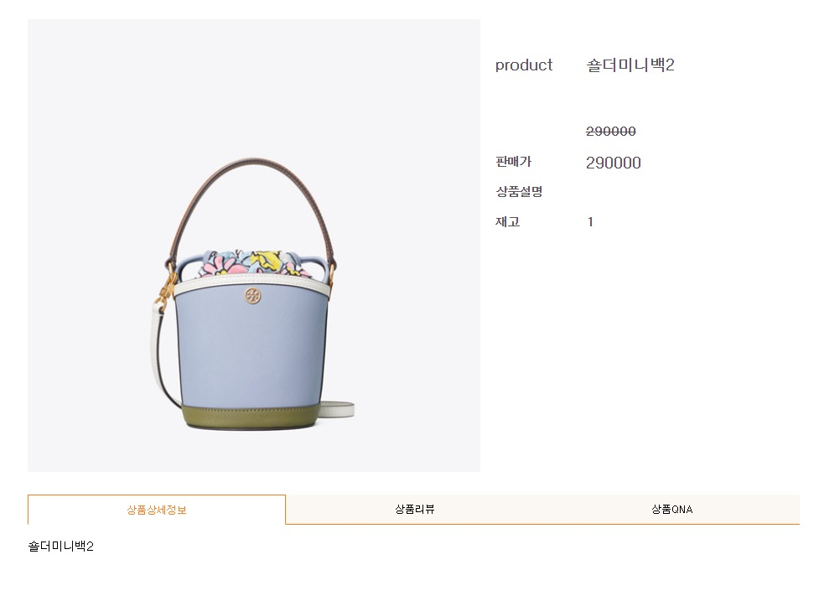
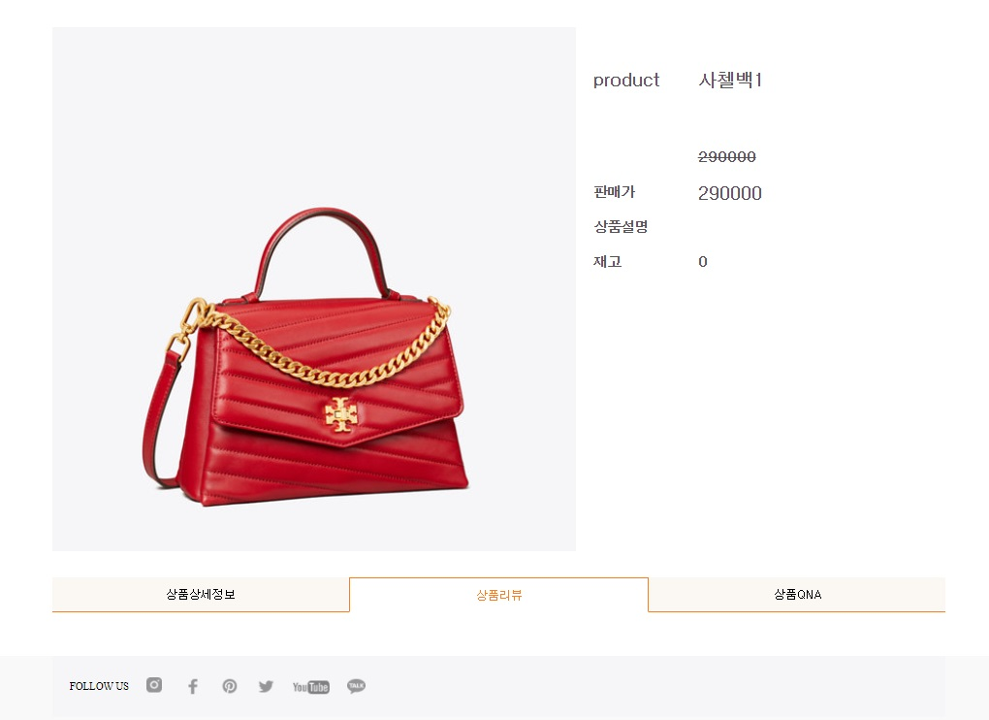
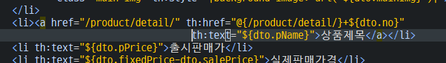
[PORTFOLIO] 쇼핑몰 사이트 구현
인적사항
PROJECTS
교내외활동/자격증
메인화면 – 상세 페이지 이동
제품 상세 페이지 이동 및 상세정보
Thymeleaf의 a tag syntax의 사용
해당 상품 Entity의 고유번호를 통해 상세페이지로 이동할 수 있습니다.
- Model객체에 전달한 정보를 바탕으로 최초가격/현재가격/재고 등을 표현하였습니다.
상세정보 / 리뷰 / QNA tab
- javaScript를 이용, 회원/비회원 로그인 화면 구현과 같은 방식으로 진행하였습니다.
- tab과 해당 내용들을 li로 묶고 index를 활용, hide/show방식으로 진행하였습니다.
Notes:
Thymeleaf에서 다음과 같이 @{} 안에서 ${}가 사용될 때 ${}는 단순 문자열로 처리된다.
<a href="/organizeme/content/1" th:href="@{/content/${content.id}}">
다음과 같이 분리해야만 한다.
<a href="/organizeme/content/1" th:href="@{/content/} + ${content.id}">

Slide 9
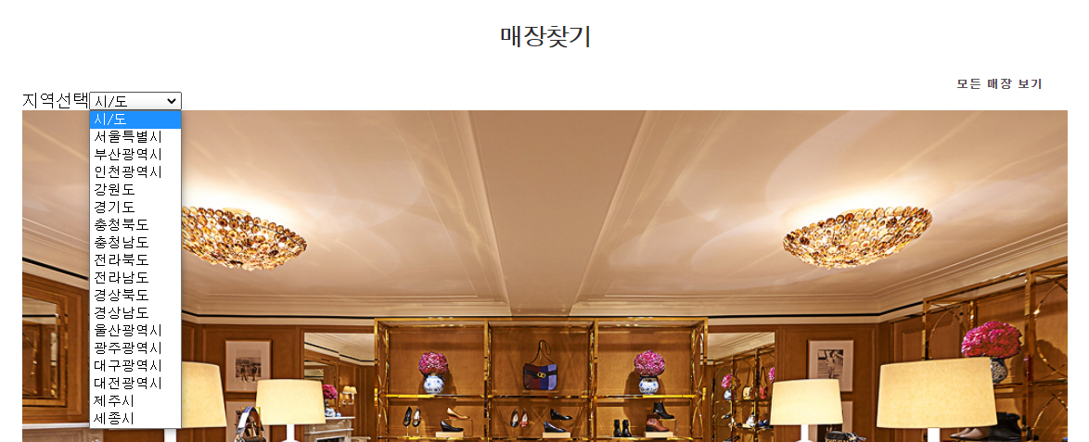
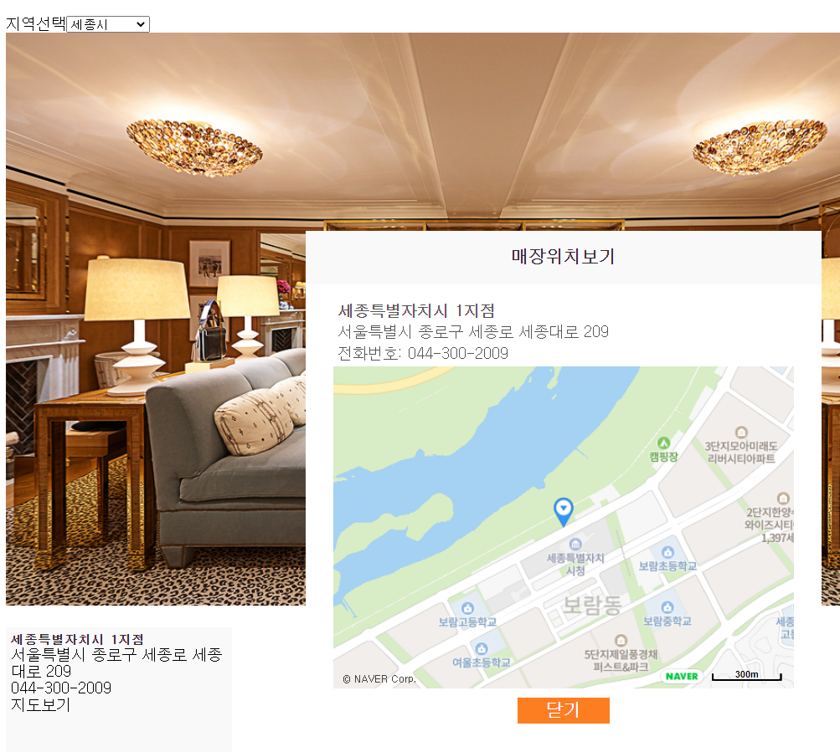
[PORTFOLIO] 쇼핑몰 사이트 구현
인적사항
PROJECTS
교내외활동/자격증
매장위치정보
지역별 매장 리스트 확인
- AJAX를 이용하여, DB에 중복되는 ID가 있는지 체크하였습니다.
네이버 지도 API를 이용한 지도표시
- DB에 존재하는 지점의 위도 경도를 이용하여 지도 정보를 가져오고,
해당 지점에 마커를 이용하여 표시하였습니다.
click

Slide 10
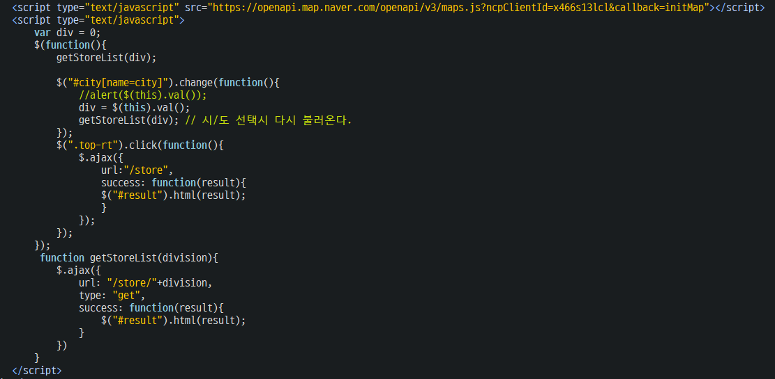
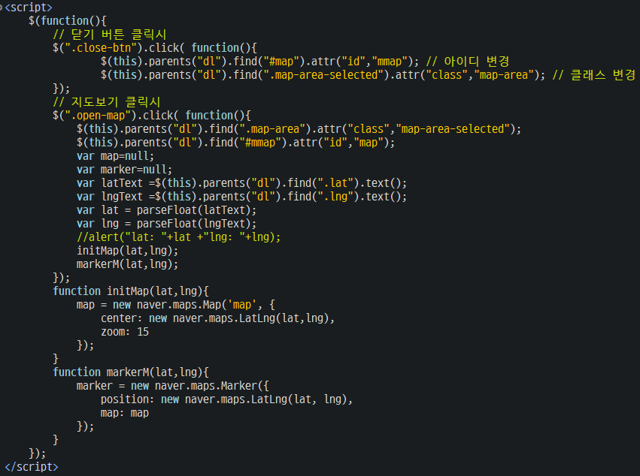
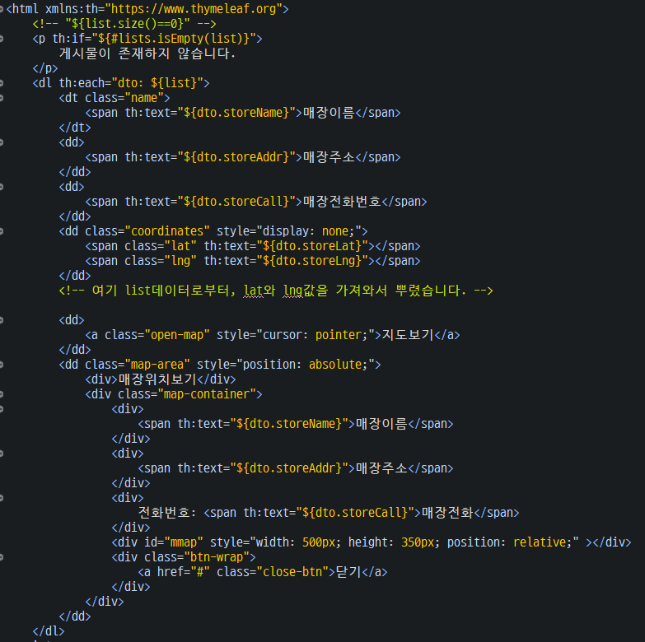
[PORTFOLIO] 쇼핑몰 사이트 구현
인적사항
PROJECTS
교내외활동/자격증
매장위치정보(2) - 코드
JS양식에 맞추어, 네이버지도 API를 등록하였습니다.
AJAX를 이용한 매장 정보 불러오기 및 지도 표현
- 지역선택을 통한, 매장정보 불러오기를 AJAX를 이용, 비동기 처리하였습니다.

Slide 11
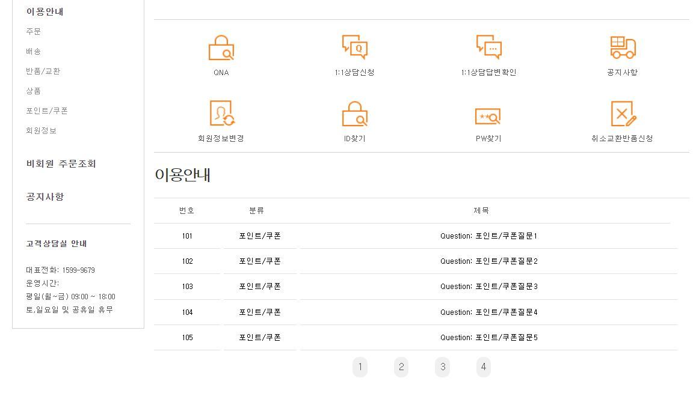
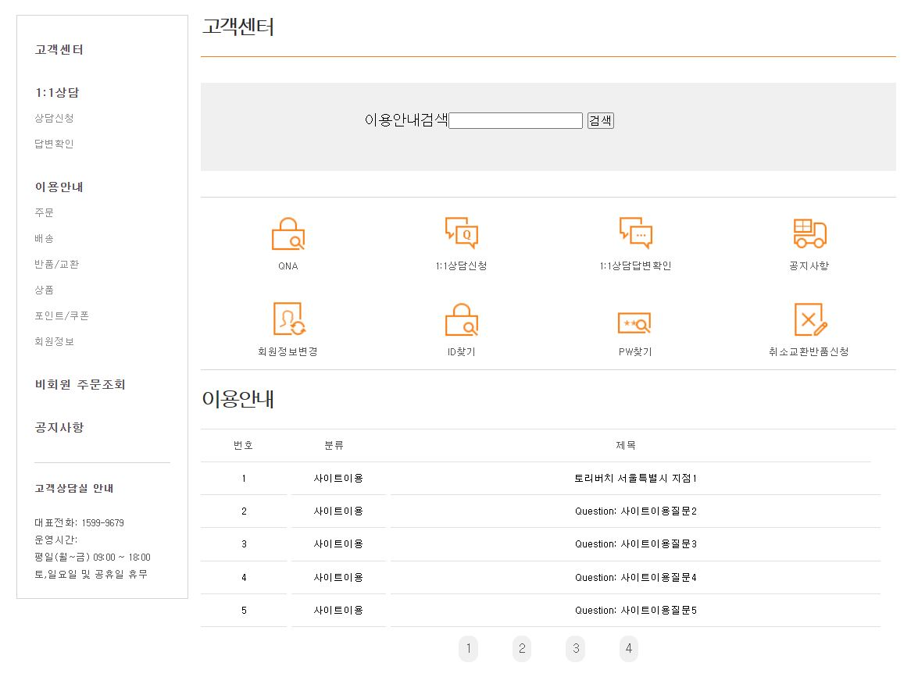
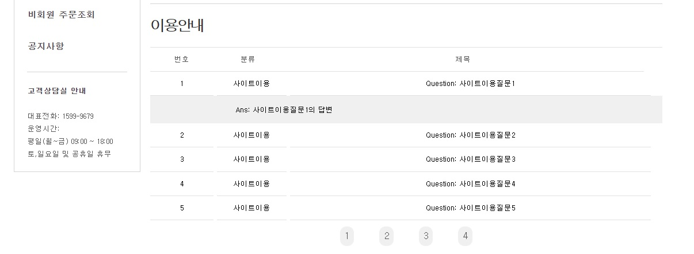
[PORTFOLIO] 쇼핑몰 사이트 구현
인적사항
PROJECTS
교내외활동/자격증
고객센터
click
QNA 항목 가져오기 - <nav>와 ajax
AJAX를 이용하여, Qna의 종류(division)에 따라서 항목을 비동기로 가져옵니다.
- 해당 <nav> 부분은 thymeleaf의 fragment로 처리하여, 페이지 구성의 효율성을 높였습니다.
QNA 항목 페이징 처리
- Pagable 인터페이스를 활용, size를 5로, 정렬 방식은 오름차순으로 설정하였습니다.

Slide 12
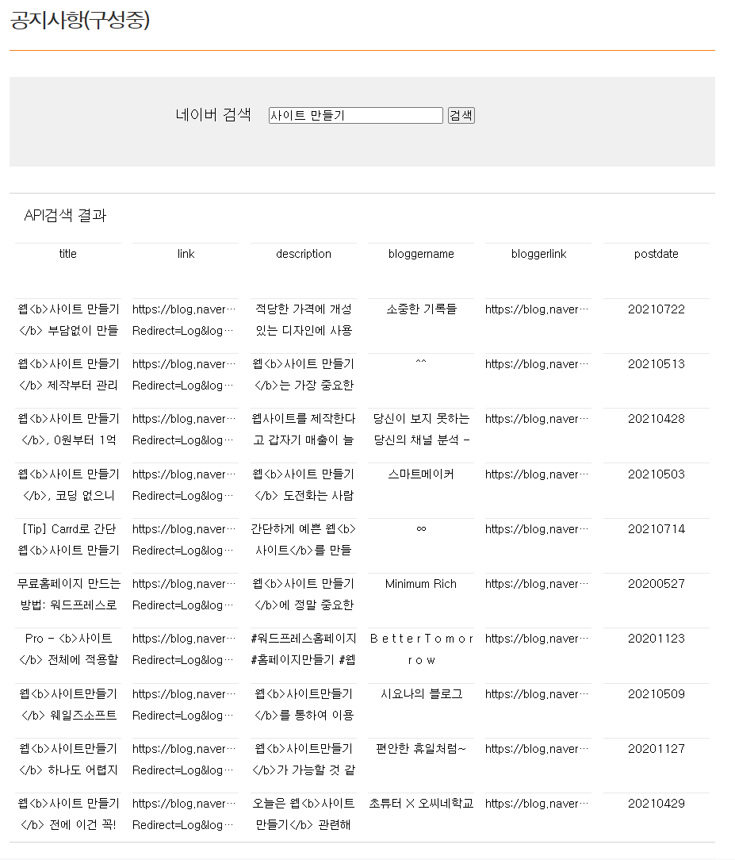
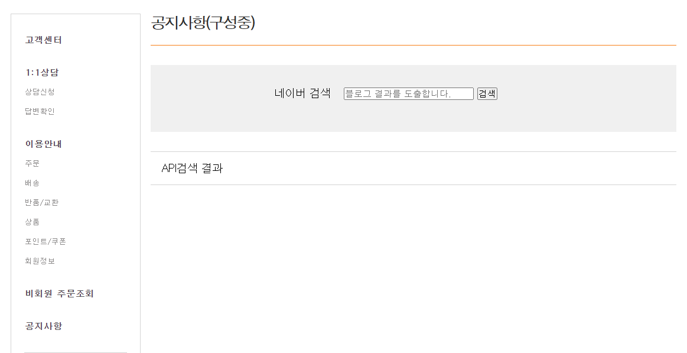
[PORTFOLIO] 쇼핑몰 사이트 구현
인적사항
PROJECTS
교내외활동/자격증
네이버 API – 검색 기능 구현
네이버 Open Api를 적용한 검색(블로그) 기능 구현
검색할 내용을 ajax로 비동기 처리하였습니다.
Notes:
searchText를 인자로 받아온다 > 1.2 해당 검색어를 사용하는 형식에 맞게 encoding(Utf-8) > requestHeader(요청헤더)에 api발급 id와 secret(비번)을 넣어 헤더를 완성한다.
get메서드에 검색 url(apiUrl+text)과 요청헤더를 인자로하여 실행시킨다. Get(String apiUrl, Map<String,String> requestHeader) – api id, api비번. >>get메서드 실행과정>> : HttpUrlConnection -> 의 setRequestProperty를 헤더의 K-V로 세팅 > 정상 통과될 경우, responseCode 수령. >> HttpUrlConnection이 inputStream전달 >> readBody메서드 실행
전달된 inputStream을 인자로하는 readBody는 버퍼리더를 갖는 인풋 스트림리더 생성 >> 버퍼리더에 해당을 넣고, 해당하는 스트링빌더 생성. 버퍼리더에 있는 라인을 responsebodty에 추가

Slide 13
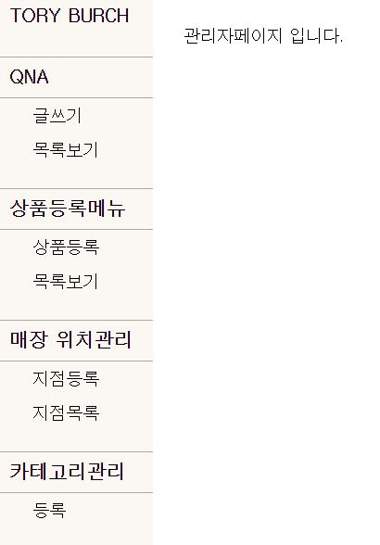
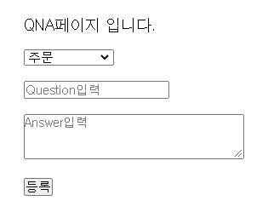
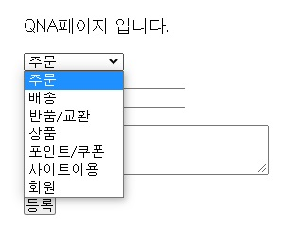
[PORTFOLIO] 쇼핑몰 사이트 구현
인적사항
PROJECTS
교내외활동/자격증
관리자페이지 – Qna : 글쓰기(create)
QNA 글쓰기
Form, post방식. <select>태그를 사용하여, Qna종류 선택이 가능합니다.
좌측 관리자 메뉴 고정
Thymeleaf:fragmen를 이용하여 구현하였습니다.

Slide 14
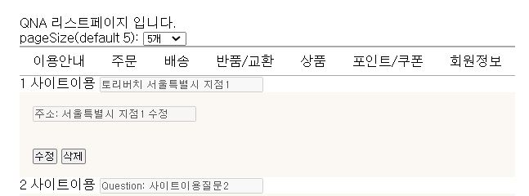
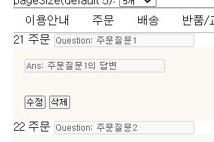
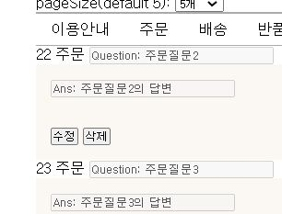
[PORTFOLIO] 쇼핑몰 사이트 구현
인적사항
PROJECTS
교내외활동/자격증
관리자페이지 – Qna : 목록(조회, 삭제)
QNA 항목 가져오기 - ajax
AJAX를 이용하여, Qna의 종류(division)에 따라서 항목을 비동기로 가져옵니다.
QNA 항목 삭제
Dto로 받아서, repository를 통해 삭제할 수 있습니다.

Slide 15
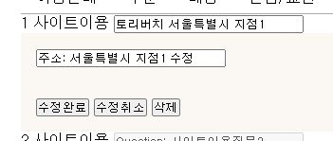
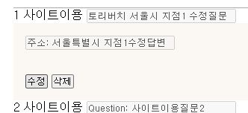
[PORTFOLIO] 쇼핑몰 사이트 구현
인적사항
PROJECTS
교내외활동/자격증
관리자페이지 – Qna : 목록(수정)
QNA목록수정
QNA 항목 페이징 처리(5, 10, 20)
- Pagable 인터페이스를 활용, size를 5로, 정렬 방식은 오름차순으로 설정하였습니다.
- PageInfo 클래스를 따로 만들어, 다른 페이지의 처리에 효율을 높이고자 하였습니다.

Slide 16
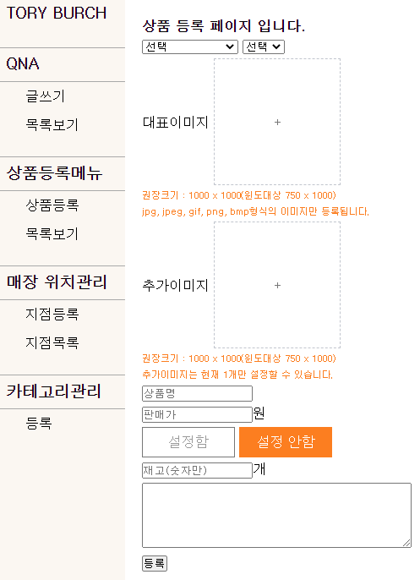
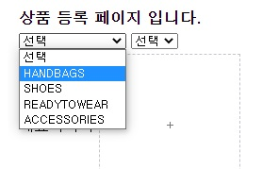
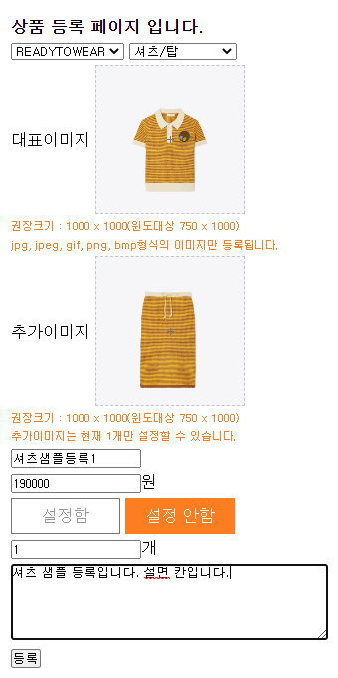
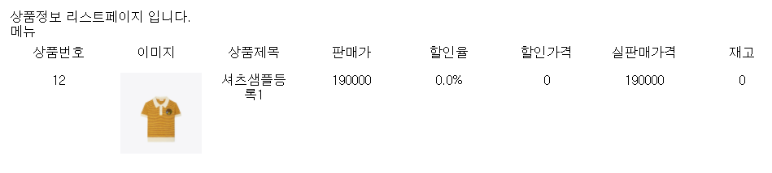
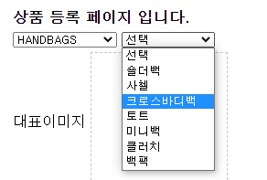
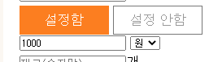
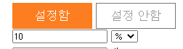
[PORTFOLIO] 쇼핑몰 사이트 구현
인적사항
PROJECTS
교내외활동/자격증
관리자페이지 – 상품 : 등록
상품 카테고리 선택
AJAX이용 – 카테고리 대분류>소분류 순으로 비동기 처리하였습니다.
값을 전달하고, 해당 카테고리에 맞는 소분류 가져오기
상품등록 및 목록으로 이동
- 대표 및 추가 이미지업로드. 임시파일 확인을 통해 처리 과정을 볼 수 있습니다.
- 할인 설정 유/무를 Radio기능을 통해 구현하였습니다.
- MultiPartFile형식으로 파일을 받아왔습니다.
Notes:
MultipartFile형식으로 받아온다.
Filesize 2MB이상 초과할 경우 업로드 안되고, 콘솔 출력(ajax)
json으로 전달되는 파일의 정보중 : 업로드시 contentType을 확인하여, images파일(이미지파일)만을 저장. 그밖엔 시스템 메시지 출력(ajax)
fileUrl(최초 설정)과 filename(mf의 getOrginalFilename)을 통해서. 그리고
ClassPathResource로 저장경로 확정 이후 TransferTo

Slide 17
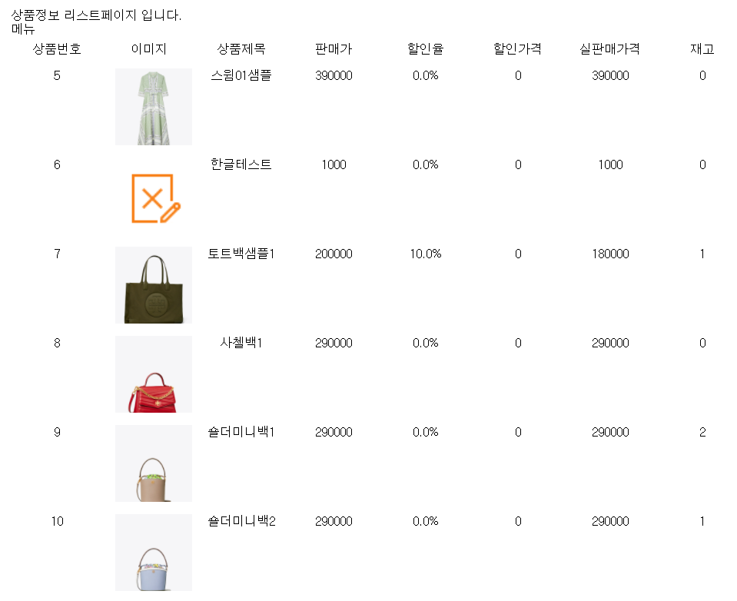
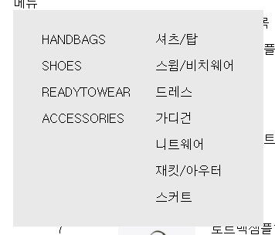



[PORTFOLIO] 쇼핑몰 사이트 구현
인적사항
PROJECTS
교내외활동/자격증
관리자페이지 – 상품 : 목록조회
상품 리스트 조회
AJAX이용 – menu에 mouseover시에 카테고리값(대분류)을 갖고,
그 해당 카테고리의 하위 카테고리를 불러옵니다.
상품 카테고리별 조회
AJAX이용 – mouseover을 하며 얻게된 카테고리 값을 근거로, 서비스에서 해당
카테고리 범위의 상품을 가져오게 됩니다.

Slide 18






[PORTFOLIO] 쇼핑몰 사이트 구현
인적사항
PROJECTS
교내외활동/자격증
관리자페이지 – 지점 : 목록(조회,삭제,수정)
Update
Delete
지점 목록 조회 삭제 수정 기능 구현
조회: 각 지역을 enum의 ordinal로 가져와서, 해당 항목 클릭 시 지역에 맞는 지점을 불러옵니다.
삭제: repository의 delete기능을 수행합니다.
수정: 수정 클릭시 disabled속성을 제거하여 활성화 시키고, 수정 완료 클릭 후 해당 value를 DB에 저장합니다.

Slide 19





[PORTFOLIO] 쇼핑몰 사이트 구현
인적사항
PROJECTS
교내외활동/자격증
관리자페이지 – 지점 : 등록
매장 신규 등록 기능 구현
- <select>,<option>를 이용한 지역 선택 및 등록, 조회를 구현하였습니다.

